Slide 1
Meetup#2
Une histoire d’O(S)
11/09/2018 / 19h
(Programmez! / François Tonic)

Slide 2
Meetup#2 : merci à notre hébergeur !

Slide 3
François Tonic
Rédacteur en chef de Programmez!
Rédacteur en chef de Pharaon Magazine
Rédacteur en chef de Cloudmagazine.fr
Fondation & Directeur des éditions Nefer-IT
Historien
Ecrivain
Conférencier IT / archéologie
Maker
Journaliste IT / archéologie depuis 21 ans
Développeur - testeur en SSII durant 7 ans
Mes premiers codes en 1983 – 84
Expert du Cloud Computing depuis 2008
Gentil évangéliste technologique
ftonic@programmez.com
francoistonic@bbox.fr
@francoistonic

Slide 4
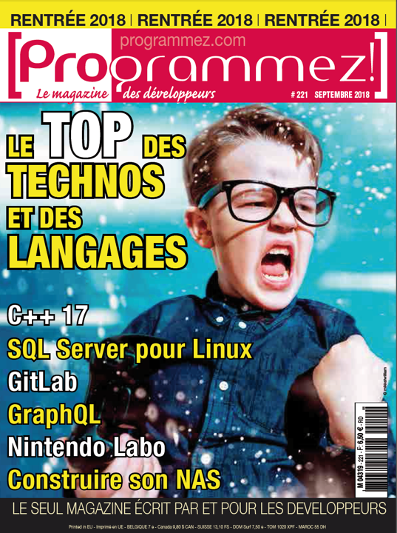

Slide 5
https://fr.ulule.com/histoire-informatique/

Slide 6
Meetup#2 : agenda
 | Sessions
19h | Introduction au Meetup : François Tonic
19h10 – 19h30 | Aperçu (très) rapide des OS François Tonic
19h35 – 20h15 | Atari ST : le système TOS Vincent Rivière & Frédéric Sagez
20h20 – 21h | Amiga : AmigaOS + Workbench Christophe Pichaud
21h - … | Echange + miniParty

Slide 7
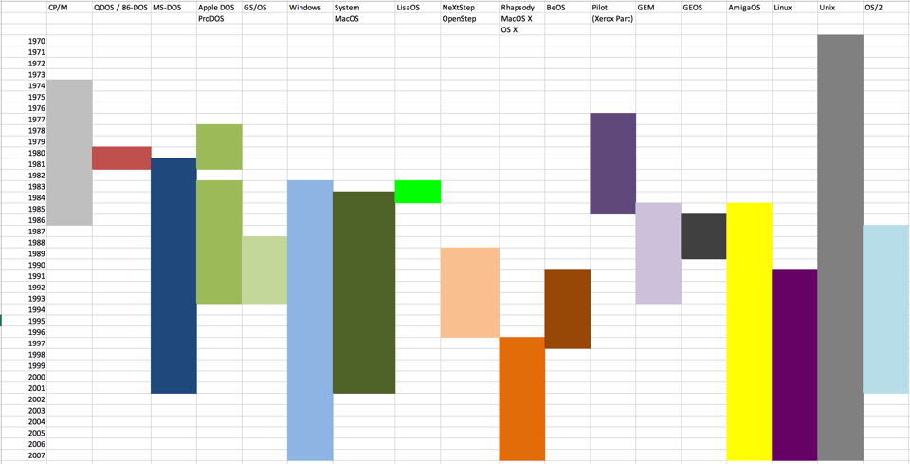

Slide 8
Aperçu (très) rapide des OS
Au départ, les premiers ordinateurs n’ont pas de système proprement dit.
On saisit / on rentre les instructions directement sur la machine comme le Micral N ou l’Altair.
Avec la mémoire et les rubans perforés, on peut stocker et charger des logiciels pour les exécuter. La K7 sera le premier support pour stocker les programmes et données sur un micro-ordinateur même si la disquette existe aussi ☺

Slide 9
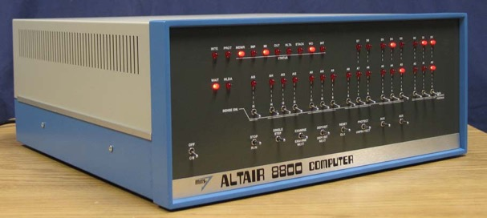

Slide 10
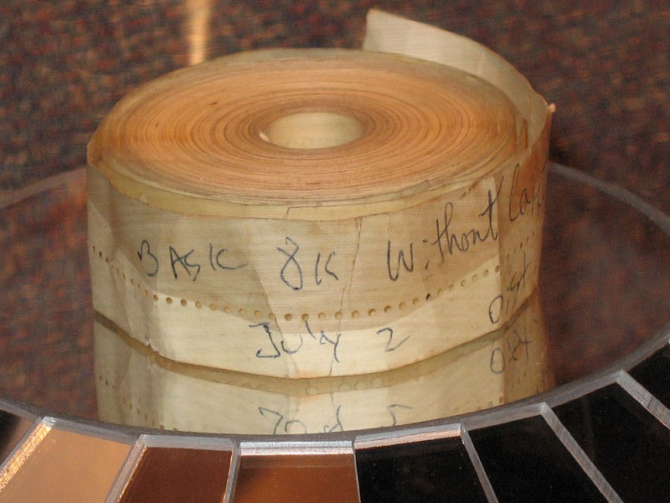
Le premier basic de Microsoft sur une bande perforée : l’Altair Basic (1975)

Slide 11
CP/M : le premier vrai OS pour micro-ordinateur
Le premier système pour micro-ordinateur apparaît en 1974 pour les ordinateurs 8-bit. Il fonctionne sur Intel 8080 ou le Z80.
Les premiers travaux remontent à 72 avec l’apparition du premier processeur Intel 4-bit mais le travail s’accélère surtout avec l’Intel 8008. Et un premier langage de haut niveau apparaît : le PL/M (Programming Language for microcomputer)
Le PL/M sert à coder le premier OS pour microprocesseur : le CP/M (Control Program for Microcomputers)

Slide 12
1974 : le CP/M s’impose rapidement
Pour la première fois, il est possible de manipuler des fichiers, de stocker des fichiers, d’accéder aux fichiers grâce à une interface en ligne.
Très rapidement, les premiers micro-ordinateurs comme l’Altair ont besoin d’un système « organisé » car les disquettes commencent à se vendre et son intérêt s’impose face aux stockages sur ruban papier. Et il faut faciliter les interactions avec les I/O de la machine.

Slide 13
1974 : le CP/M s’impose rapidement
Basiquement, le CP/M comprend plusieurs éléments :
Le BDOS (Basic Disk Operating System) : il possède les instructions de base pour exécuter les programmes et les accès disques
CCP : c’est l’interface de ligne de commande. On interagit avec cette commande
BIOS (eh oui le fameux BIOS) : BIOS signifie Basic Input/Output System. Le BIOS propose les 20 primitives essentielles pour les opérations I/O qui sont utilisées par le BDOS. Le BIOS fut le lien entre le matériel et le CP/M proprement dit.

Slide 14
1974 : le CP/M s’impose rapidement
Le CP/M organise la mémoire pour pouvoir fonctionner :
Un élément essentiel est créé : le TPA (Transient Program Area). C’est une zone mémoire pour l’utilisateur et donc les programmes de l’utilisateur
On tape une commande -> la ligne de commande est chargée dans le TPA et exécutée. Typiquement, on charge et on run un programme

Slide 15
LES +
CP/M est un OS très simple, rapide à comprendre
Il propose un nombre limité d’instruction / commande
Il est petit et portable sur x machines
Il exécute un programme à la fois en utilisant toute la mémoire disponible
LES -
Gestion des fichiers et des répertoires limitée, stockage très linéaire des fichiers
Gestion des matériels limitée : pas possible d’installer (par user) un nouveau pilote hard
Limitation des commandes disponibles et les opérations complexes ne sont pas possibles

Slide 17
1977/78 : les premiers DOS tout public
L’apparition des disquettes et des disques durs, donc d’un volume de stockage plus important, exigeait un système évolué capable de gérer un espace de stockage plus important, de mieux organiser les fichiers.
Ce besoin fait naitre le Disk Operating System
Non ce n’est pas Microsoft qui a inventé ce système. Non cet OS n’est pas lié aux PC !
L’un des premiers DOS apparaît avec l’Apple II et la nécessité pour Apple d’utiliser un lecteur de disquette.

Slide 18
1977/78 : les premiers DOS tout public
Apple va rapidement créer une interface pour un lecteur de disquette (fin 1977). Le lecteur doit sortir au printemps 78 !
Comment accéder aux disquettes ? Comment l’utilisateur va pouvoir facilement gérer les contenus et y accéder ?
Le CP/M n’est pas une piste intéressante pour Apple.
Apple ne sachant pas développer ce DOS va confier le dév à Shepardson Microsystem.
Ce DOS doit inclure : une gestion de fichiers, un BASIC, des utilitaires (comme le backup ou la copie)

Slide 20
1973 : XEROX travaille sur l’interface graphique
Le projet Alto démarre fin 72 avec un mémo fondateur : 48 à 64 ko de ram, disque de stockage 10 Mo, écran portrait, clavie, souris 3 boutons, réseau Ethernet, imprimante, serveur et une partie logicielle complète avec WYSIWYG ! L’interface graphique était née !
En mars 73 : premiers prototypes.
75 : premier traitement de texte visuelle

Slide 21
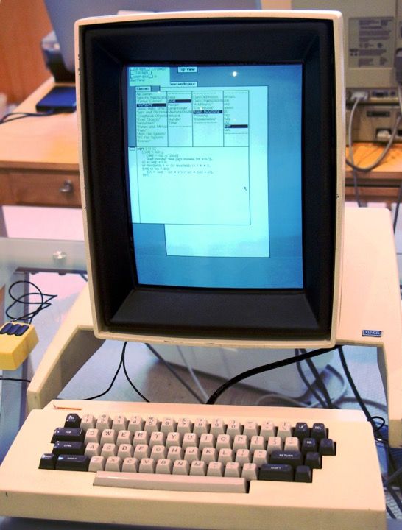
Notes:
Le projet Alto 1973

Slide 22
1978 : Apple LISA
Apple se lance dans l’interface graphique avec le LISA.
Ce projet doit succéder à l’Apple II.
Le but est d’inventer une machine très simple et visuelle avec un système graphique. Machine pour les entreprises
Steve Jobs s’occupe du projet. Il va être débarquer du projet. LISA sortira finalement en février 83

Slide 24
1979 : le projet Annie d’Apple
Le projet Macintosh démarre en 79, 1 an après LISA.
L’idée est de créer une machine grand public, à un prix accessible. La machine doit être tout-en-un.
Les deux équipes sont concurrentes. Jobs n’aime pas ce projet mais il va rapidement voir le potentiel surtout depuis la visite de XEROX PARC.
Jobs va finalement reprendre le projet Mac après avoir été viré du projet LISA… Mac sortira en 84 au lieu de 82…

Slide 25
System 1.0 1984
L’OS du Mac est le System. Il va être le maître étalon de tous les systèmes Mac jusqu’en 1997.
Il impose l’interface graphique, la souris, les logiciels graphiques, les polices de caractères.

Slide 26
Evolution avec effet 3D, MacOS 8

Slide 27
1985 : Windows 1.0
Windows est né après l’interface Mac. Il s’agit d’une surcouche graphique à MS-DOS.
Les premières versions sont très critiquées.
Microsoft commence à développer des interface dès 1981 mais c’est le projet Mac et son interface beaucoup plus avancée qui va inciter Bill Gates à se lancer dans l’aventure : 1983.
Le succès va venir de Windows 3 (1990) et surtout de Windows 3.1 (1992). Wintel va alors dominer le monde IT

Slide 28
1985 : Windows 1.0
Windows 95 va confirmer la révolution Windows avec une toute nouvelle interface.
Ce sera un immense succès.

Slide 29
Notes:
Windows 1

Slide 30
Notes:
Windows 1

Slide 31
NeXTStep & BeOS : une nouvelle génération d’OS
Si Apple et Microsoft dominent le monde des OS. IBM n’y arrive pas et OS/2 s’enfonce.
Steve Jobs veut imposer une nouvelle vision de l’OS avec NeXT et NextStep dont la première version sort en 1989.
J-L Gassée, un ex-Apple, crée en 1991 Be Inc. et dévoile en 95, un système impressionnant : BeOS

Slide 32
NeXTStep : un des plus puissants OS
NeXTStep est l’un des plus puissants OS des années 90. Il a pu être développé de 0.
C’est un système basé sur BSD avec noyau Mach
Il s’appuie sur Objective-C, un langage moderne
OS orienté objet
Moteur d’affichage novateur : Display PostScript co-développé avec Adobe
Multitâche préeemptif par conception

Slide 33
Notes:
Windows 1

Slide 34
BeOS : un OS qui méritait mieux !
BeOS, un des OS les plus excitants des années 1990.
Après 4 ans de développement, le système sort enfin sur un machine dédiée : BeBox avant d’être porté sur PowerPC et Intel.
Multiprocesseur, multitâche préemptif, multithreading, système de fichiers 64 bits et journalisé, interface repensée, écrit en C++, couche partiellement Posix, Unicode par conception
Une merveille qui sera un échec total !

Slide 35
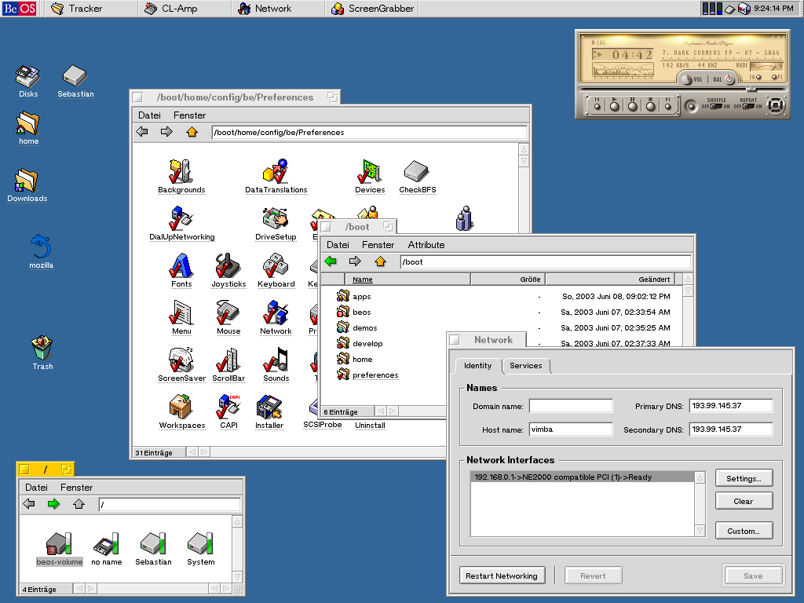
Notes:
Windows 1

Slide 36
Deux échecs cinglants : Longhorn & Copland
De nombreux OS vont être des échecs.
Des centaines de développeurs, des centaines de millions $ dépensées, des années de retard.
Et finalement : l’arrêt des projets et un reboot complet

Slide 37
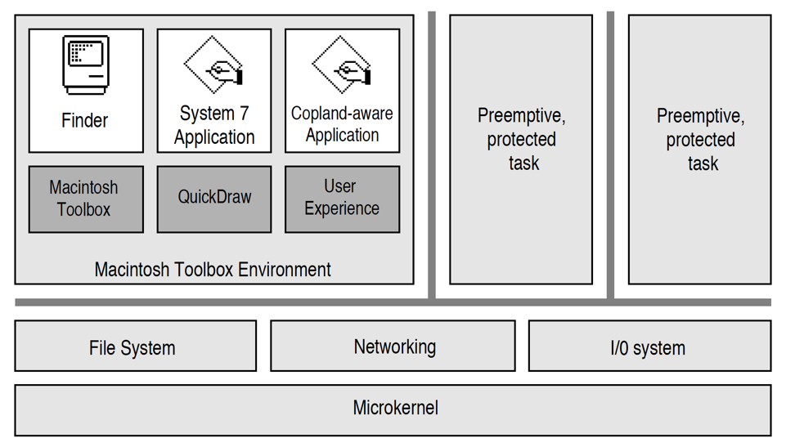
Notes:
Windows 1

Slide 38
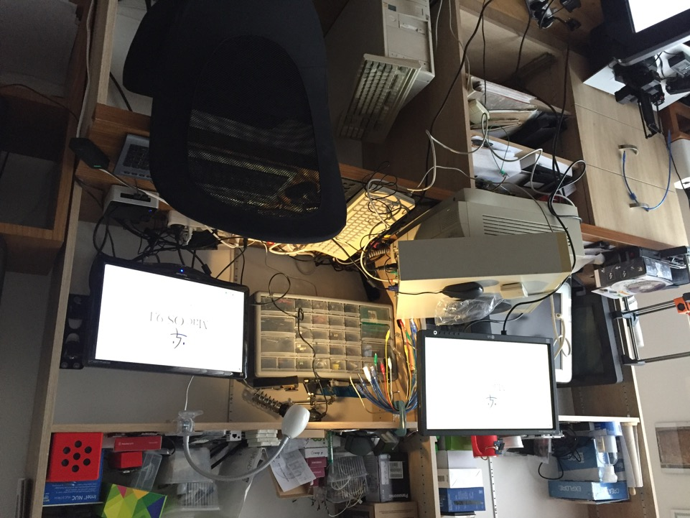
Notes:
Windows 1

Slide 39
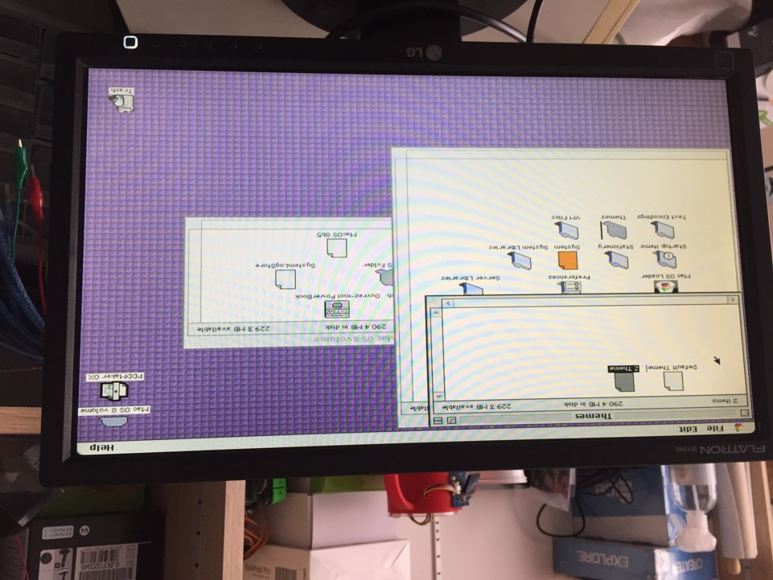
Notes:
Windows 1

Slide 40
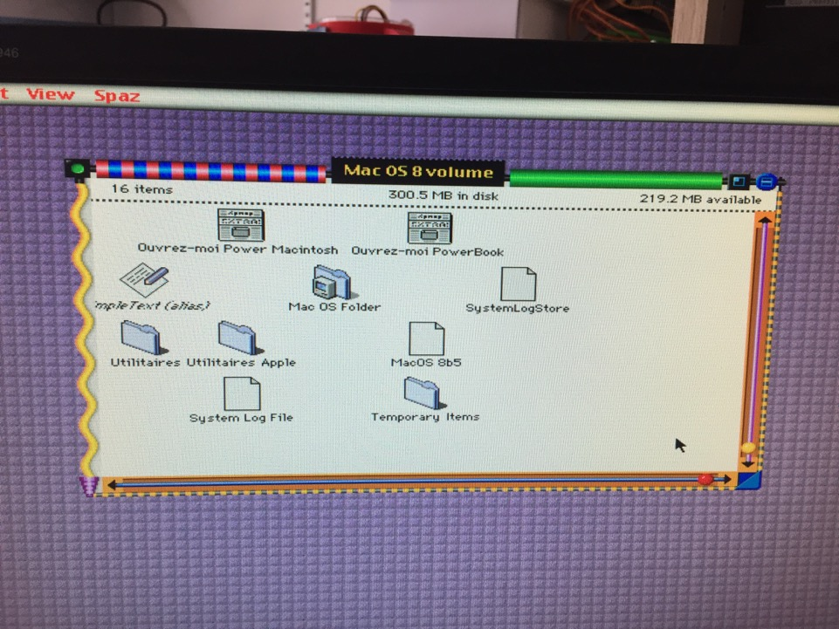
Notes:
Windows 1

Slide 41
Copland (1993-1996)
Le projet Copland prend racine en 1992-93. Apple cherche à remplacer son OS vieillissant. Les fondations évoluent difficilement et Windows est un succès incroyable.
Le rupture technique se veut radicale :
Réécriture complète pour PowerPC
Technologie OpenDoc pour système modulaire
Nouvelle interface (personnalisable) + Nouvelles couches réseaux
Multitâche préemptif, multiprocesseur, gestion I/O nouvelle, micro-noyau, indépendance par rapport au matériel

Slide 42
Copland (1993-1996)
Le projet mobilise des centaines de développeurs mais les équipes travaillent dans leur coin, l’intégration des composants se passe souvent mal et le manque de coordination pénalise le projet.
Au printemps 95, Apple commence à dévoiler les docs et les informations. Les premières versions alpha sortent.
Une DR1 stable est promise pour 1996. Mais en juin 96, la dernière version développeur est instable et exige 2 machines pour fonctionner !
En août 96, la direction d’Apple stoppe le projet. Il faut chercher ailleurs un nouveau système !

Slide 43
Windows Longhorn (2001-2004)
Windows XP met un terme à plusieurs versions désastreuses. Dès 2001, Microsoft lance le chantier du futur Windows, nom de code : Longhorn.
Les ambitions sont énormes : nouveau système de fichiers (WinFS en s’appuyant sur XML et le moteur de base de données Yukon), nouveau modèle de développement (WinFX), nouvelle interface (qui changera presque à chaque pré-version, Aero Glass), nouveau noyau, nouvelle gestion I/O
Mais les équipes communiquent pas ou très mal. Les composants ont du mal à s’intégrer. Les retards se multiplient et Microsoft n’arrive pas à stabiliser l’ensemble des couches.
Pour éviter de tout perdre, Microsoft arrête Longhorn et reboote le projet durant l’été 2004. L’éditeur coupe dans les fonctions pour tenir les délais et réussir à sortir un système stable. Ce sera Windows Vista en 2006…

Slide 44
Architecture de Windows Longhorn (PDC 2003)
Notes:
Windows 1

Slide 45
Notes:
Windows 1

Slide 46
DevCON #7 13 décembre 2018

Slide 47
La suite des conférences !

